Slide 1
数据结构和算法 第1讲
2018.6.22

Slide 2
大纲
时间复杂度
空间复杂度
真题解析

Slide 3
时间复杂度
定义
时间复杂度是指执行算法所需要的计算工作量（平均[默认]、最好、最坏）
计算方法（大O表示法）
1、用常数1代替运行时间中的所有加法常数
2、修改后的运行次数函数中，只保留最高阶项
3、去除最高阶项的系数

Slide 4

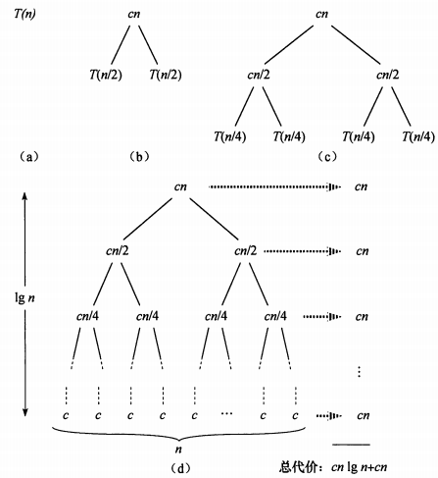
举例说明
O(1)
//典型样例：一步运算、哈希
1+2+3+……+n-2+n-1+n
n+n-1+n-2+……+3+2+1
sum = (1+n)*n/2;
O(logn)
//典型样例：折半查找法、减半递归
2^{x} = n => x = log₂n
while(i < n) { //i初始值为1
i = i*2; //i *= 2;
}
O(n)
//典型样例：顺序遍历一维数组
for(i = 1; i <= n; i++) {
sum = sum + i; //sum += i;
}

Slide 5
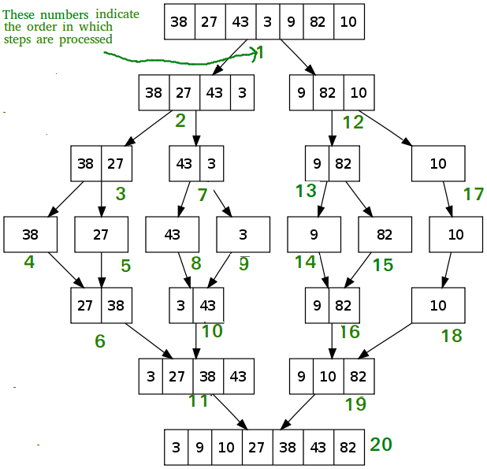
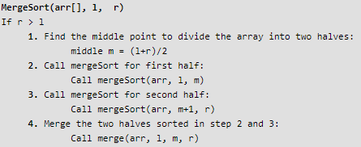
举例说明
O(nlogn)
归并排序
https://www.geeksforgeeks.org/merge-sort/
O(n^2)
二维数组的遍历(m等于n)
for(i = 0; i < m; i++)
for(j = 0; j < n; j++) {
......
}

Slide 6
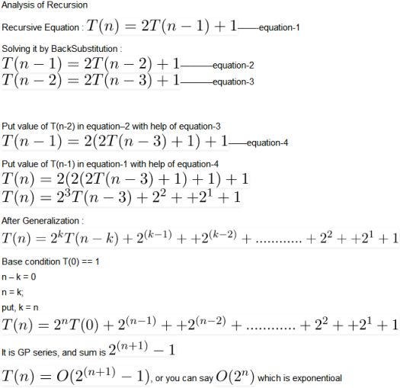
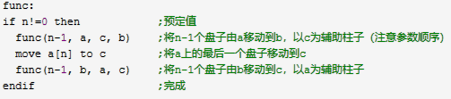
举例说明
O(n^3)
三维数组的遍历(x, y, z等于n)
for(i = 0; i < x; i++)
for(j = 0; j < y; j++)
for(k = 0; k < z; k++ ) {
......
} a b c
O(2^n)
汉诺塔问题
https://www.geeksforgeeks.org/time-complexity-analysis-tower-hanoi-recursion/
函数func(n, a, b, c)用于将n个圆盘由a移动到c，b作为辅助柱子

Slide 7
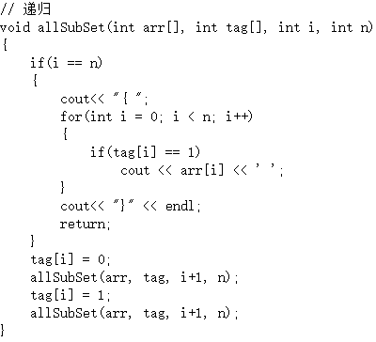
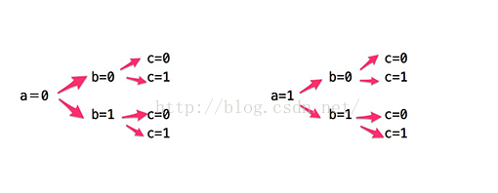
举例说明
O(n*2^n)
求n个元素的子集并按指定格式输出
求子集的时间复杂度为O(2^n)
输出每个子集的时间复杂度为O(n)
从而，总时间复杂度为O(n*2^n)
{1, 2, 3}
{}, {1}, {2}, {3},
{1, 2}, {1, 3}, {2, 3},
{1, 2, 3}

Slide 8
举例说明
O(n!)
通过暴力搜索，解决旅行推销员问题
https://www.geeksforgeeks.org/travelling-salesman-problem-set-1/
问题描述：
一个商品推销员要去n+1个城市推销商品，该推销员从一个城市出发，需要经过所有城市后，回到出发地。求最短行程。
暴力破解：
1、n个城市，进行全排列，共有n!个组合；
2、计算每个组合的路径和，并判断是不是当前最小值，是的话，保存值和路径。
3、输出最小的值和路径。
O(n^n)
这个属于变态级时间复杂度，当然还有比这个更变态的。
暂未找到合适的例子，老外说国际象棋游戏可以算一个，每走一步，都要考虑未来m步，怎么走，胜算的把握大。
参见：
https://stackoverflow.com/questions/6156224/are-there-any-real-onn-algorithms
https://en.wikipedia.org/wiki/Time_complexity

Slide 9
空间复杂度
定义
对一个算法在运行过程中临时占用存储空间大小的量度
计算方法（大O表示法）
1、用常数1代替变量规模中的所有加法常数
2、修改后的变量规模中，只保留最高阶项
3、去除最高阶项的系数
博弈
1、以时间换空间
2、以空间换时间

Slide 10
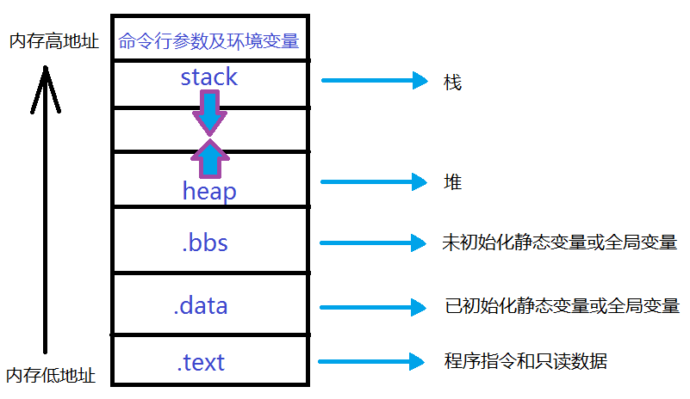
程序在内存中的分布
代码段（.text）
也称文本段，存放着程序的机器码和只读数据。如果可能，系统会安排好相同程序的多个运行实体共享这些实例代码。任何对该区的写操作都会导致段错误。
数据段（.data和.bss）
包括已初始化的数据段(.data)和未初始化的数据段（.bss），前者用来存放保存全局的和静态的已初始化变量，后者用来保存全局的和静态的未初始化变量。数据段在编译时分配。
堆栈段
堆（完全二叉树）：用来存储程序运行时分配的变量。 malloc()、new()创建；free()、delete()销毁。程序员控制。频繁操作有内存碎片。从内存的低地址向高地址方向增长。
栈（先进后出）：用来存储函数调用时的临时信息的结构，如函数调用所传递的参数、函数的返回地址、函数的局部变量等。 在程序运行时由编译器在需要的时候分配，在不需要的时候自动清除。编译器自动管理（静态分配[局部变量]和动态分配[alloca()，用完马上释放]）。不存在内存碎片。由内存的高地址向低地址方向增长。

Slide 11
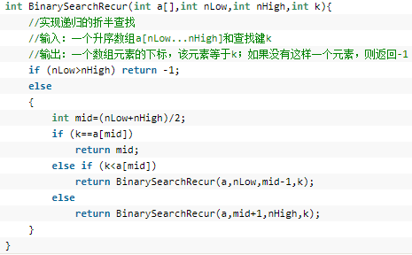
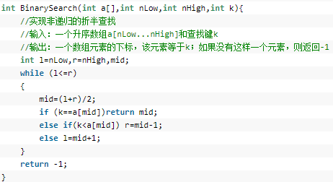
空间复杂度分析举例
折半查找法
递归：O(logn)
非递归：O(1)

Slide 12
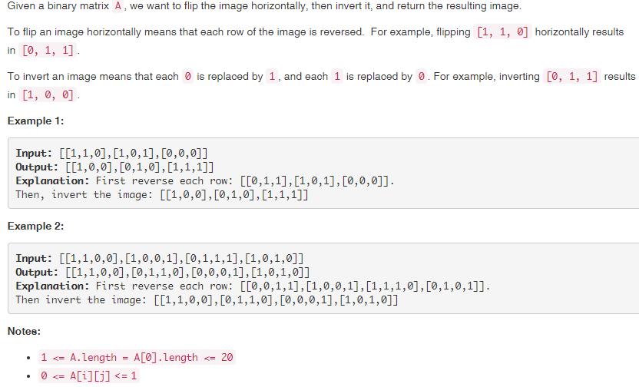
真题解析
832. Flipping an Image

Slide 13
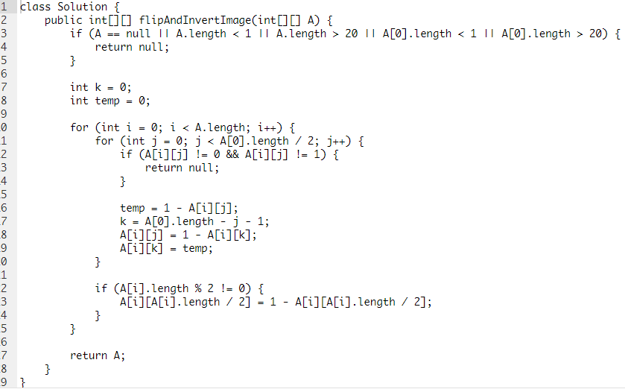
真题解析
832. Flipping an Image
解法：两层遍历（时间复杂度O(n^2)，空间复杂度O(1)）：
1、该题目考察细节
2、对半元素两两互换
3、互换时，把0换成1，把1换成0
4、判断元素个数是否为奇数，是的话，把中间元素的值0换成1，1换成0

Slide 14
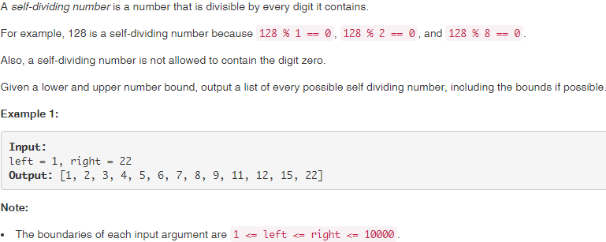
真题解析
728. Self Dividing Numbers

Slide 15
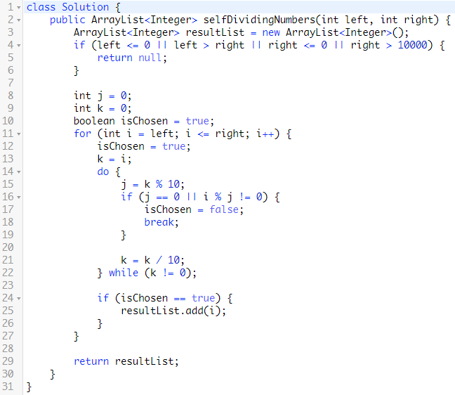
真题解析
728. Self Dividing Numbers
解法：迭代法（时间按复杂度O(nlogk)，空间复杂度O(n)[k的上限为right]）：
针对每一个数字m，依次执行以下操作：
1 从低位到高位，分离出数字的每一位n（除以10的余数）
2 判断n是否等于0或者m/n是否不等于0
2.1 是的话，非目标值，break;
2.2 否的话 ，将m/10的值赋值给m，继续执行以上步骤，直到m每一位都被处理了。

Slide 16
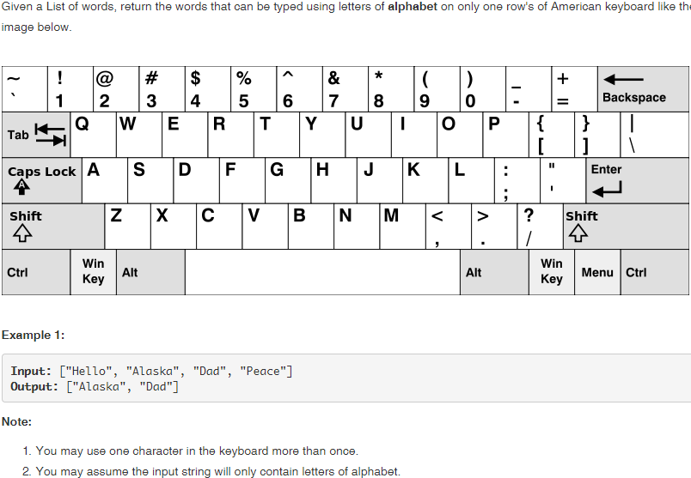
真题解析
500. Keyboard Row

Slide 17
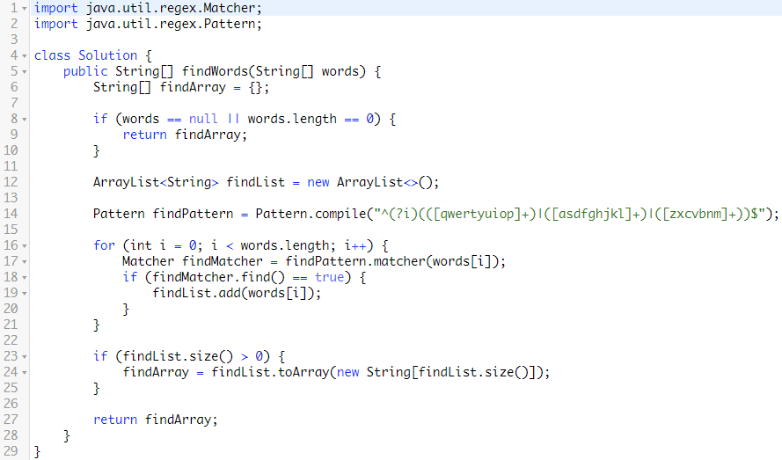
真题解析
500. Keyboard Row
解法：正则匹配（时间复杂度O(n^2，空间复杂度O(n))）：
1、构建正则表达式
2、判断是否匹配，匹配的话输出，不匹配的话，跳过
备注：
更好的解法是，构建字典（哈希表），同一行的字母，key为字母，value为同一个值；然后，针对每个单词，依次判断每个字母是的value是否为同一个值，是的话，输出；否的话，跳过。（缺点：代码很长）

Slide 18
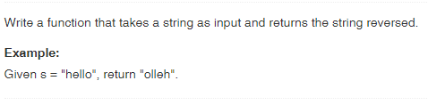
真题解析
344. Reverse String

Slide 19
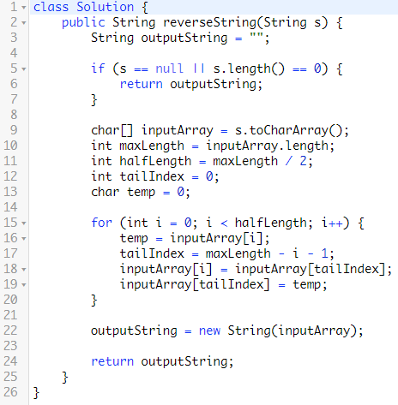
真题解析
344. Reverse String
解法：对半翻转法（时间复杂度O(n)，空间复杂度O(n)）：
1、字符串转化为字符数组
2、对半调换

Slide 20
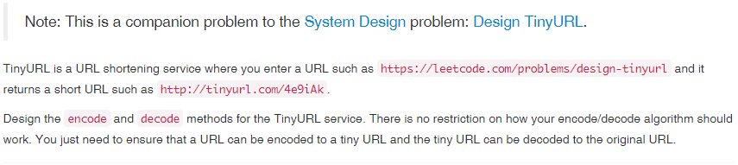
真题解析
535. Encode and Decode TinyURL

Slide 21
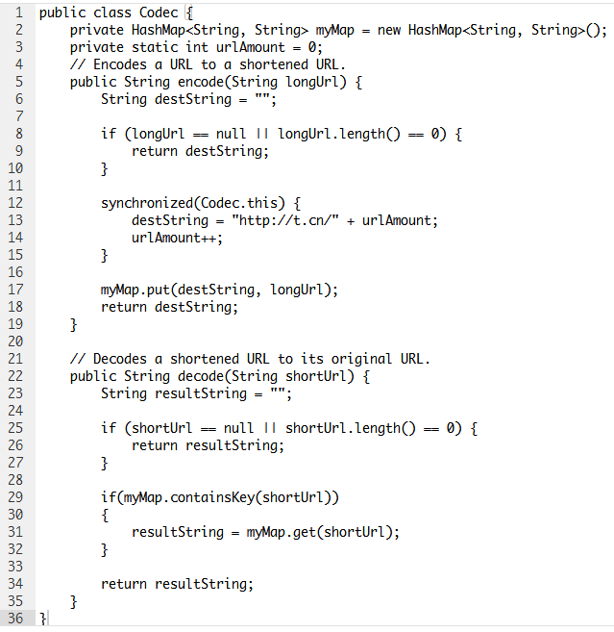
真题解析
535. Encode and Decode TinyURL
解法：哈希法（时间复杂度O(1)，空间复杂度O(1)）：
系统设计题，无固定答案。
一个可行的方法：
1、构建哈希表，key为短域名/自增的数字（可以是long int），value为原始URL。
2、上一步操作加类锁（防止数据重复）
3、查找哈希表，根据短域名找长域名。
备注：理论上，key设置为数字，短域名设置为常量会更好。但代码执行速度反而变慢。估计字符串分割和拼接操作耗时间。

Slide 22
Q&A

